Slide 1
(Tiết 2)

Slide 2
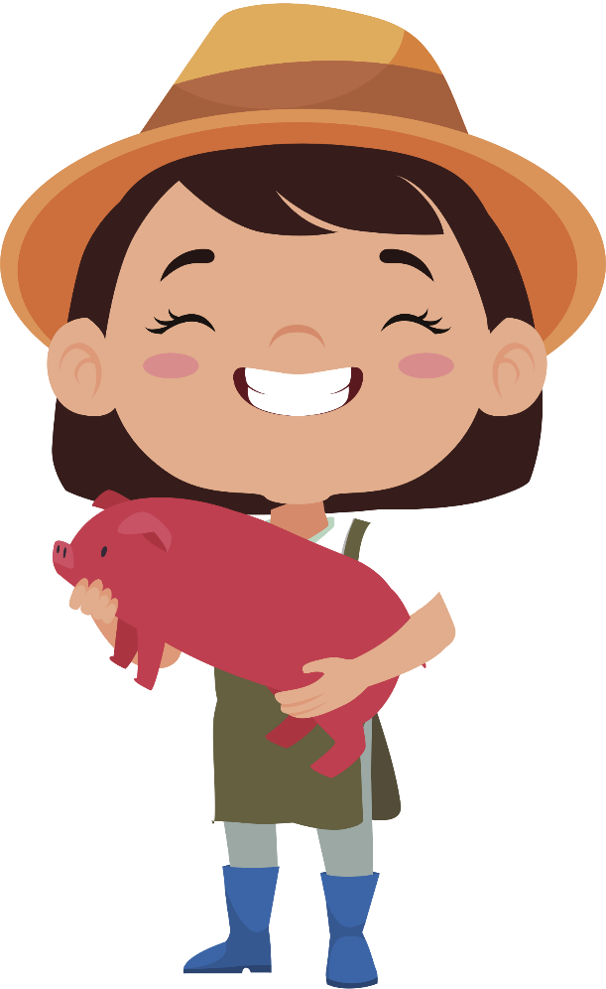
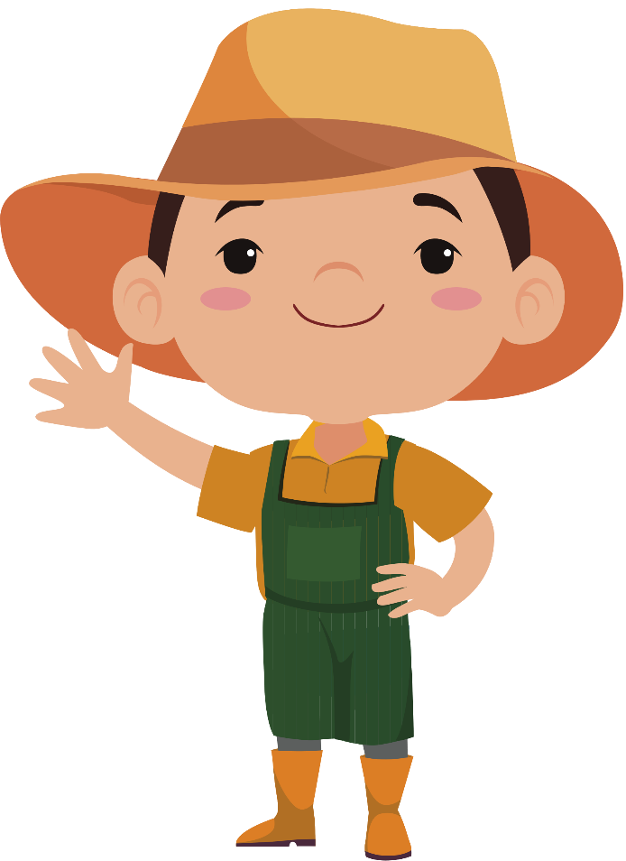
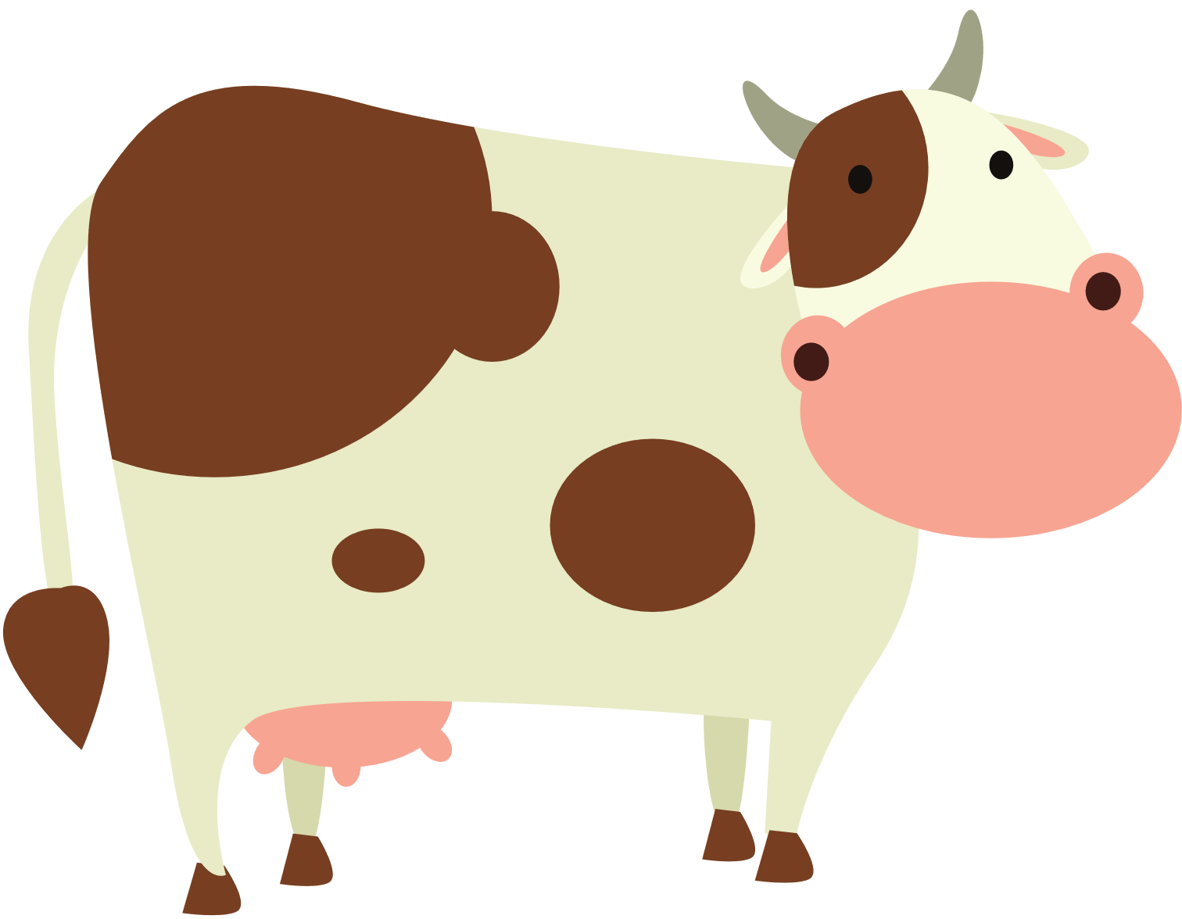
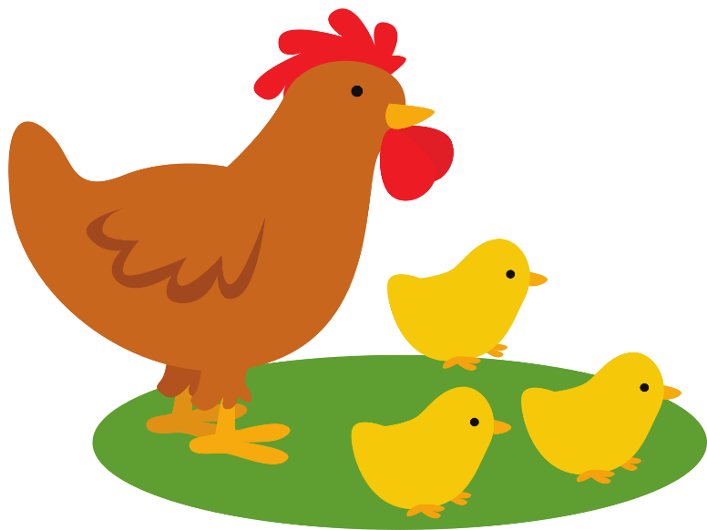

Slide 3
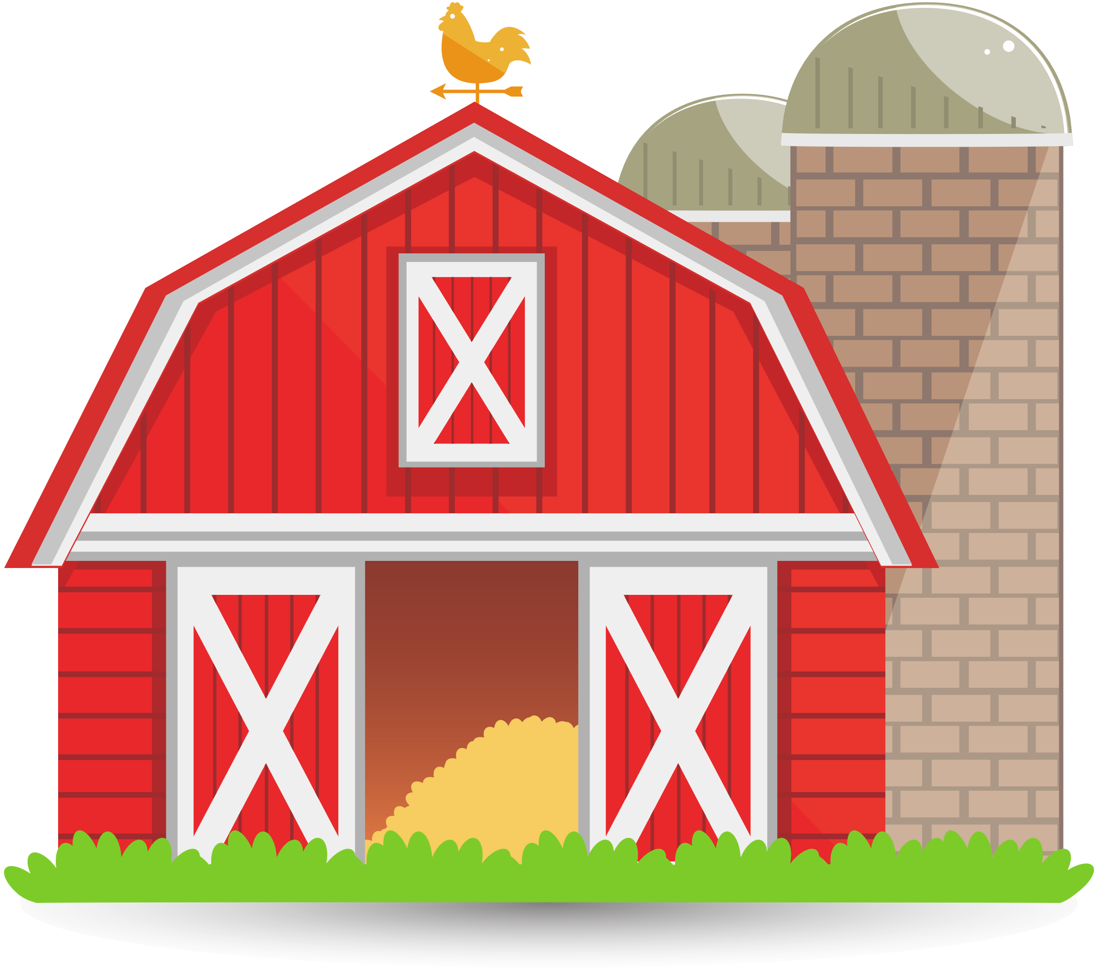
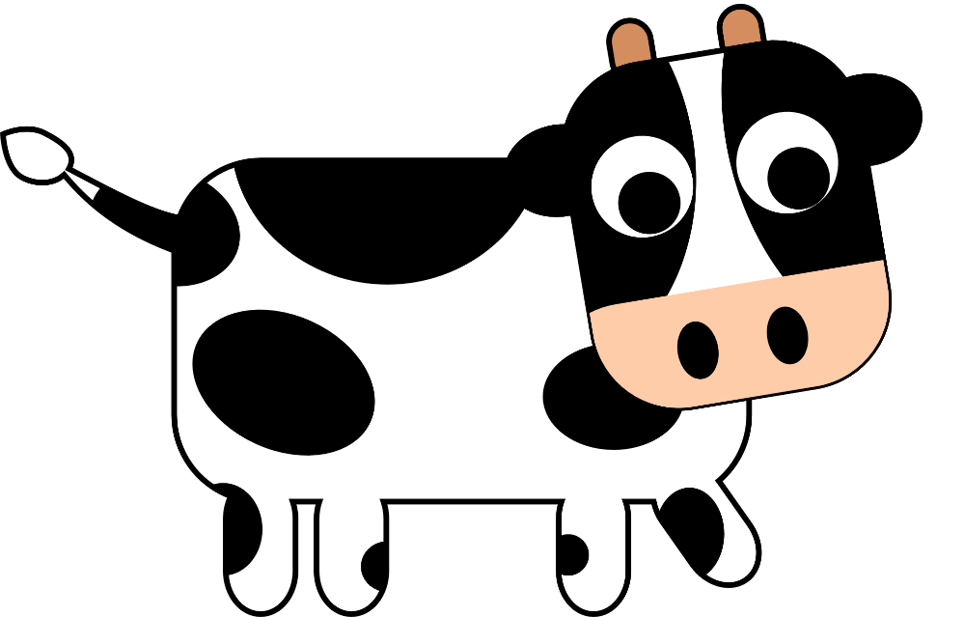
TRÒ CHƠI
ĐỐ BẠN

Slide 4
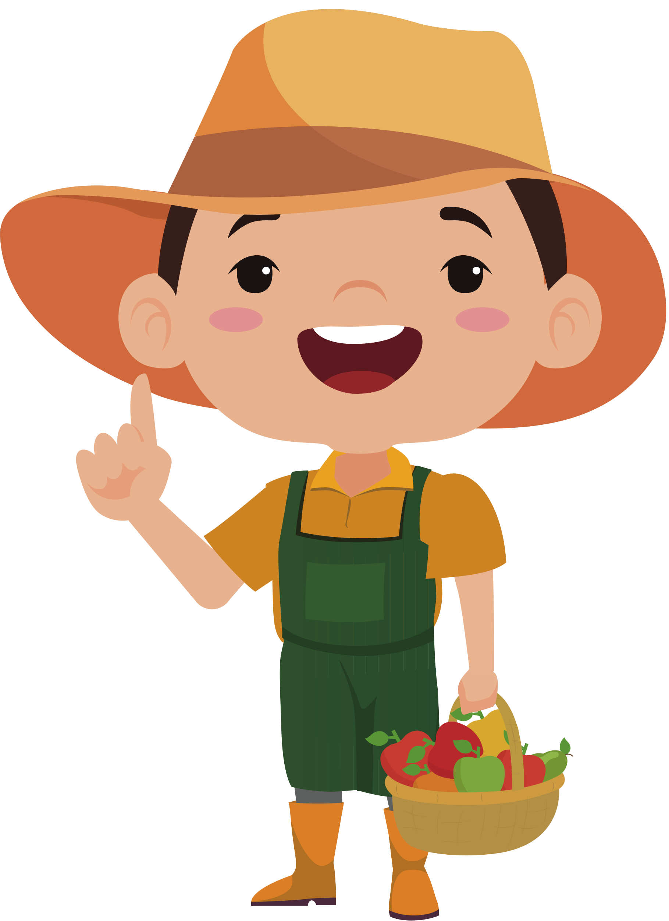
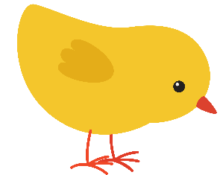
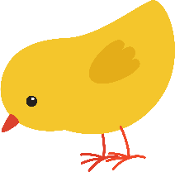
Đố gì,
đố gì?
Đố bạn,
đố bạn

Slide 5
99 999
Viết số:
Chín mươi chín nghìn chín trăm chín mươi chín.

Slide 6
37 278
Viết số:
Ba mươi bảy nghìn hai trăm bảy mươi tám.

Slide 7
Năm mươi tám nghìn hai trăm chín mươi tư.
Đọc số: 58 294

Slide 9
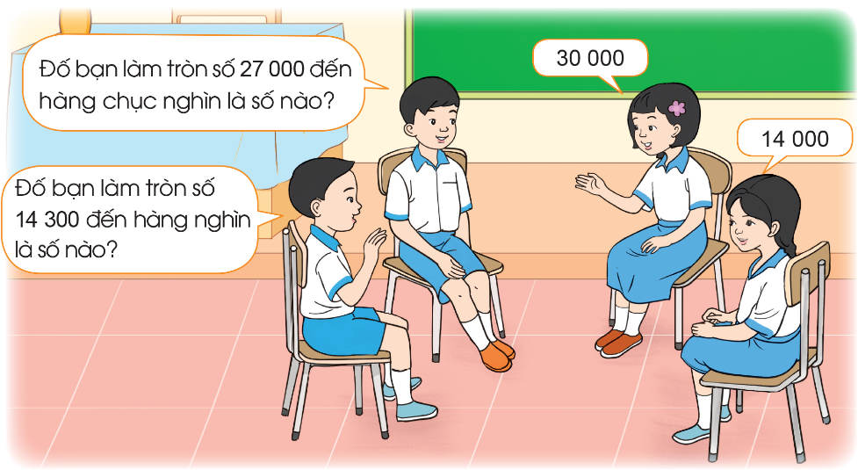
4
Thực hành: Làm tròn số đến hàng nghìn, hàng chục nghìn.

Slide 10
Hoạt động nhóm 4

Slide 11
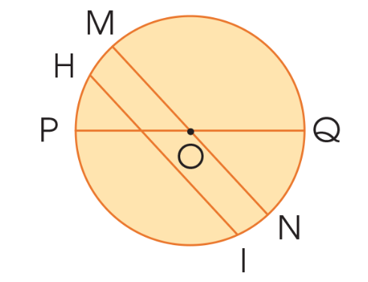
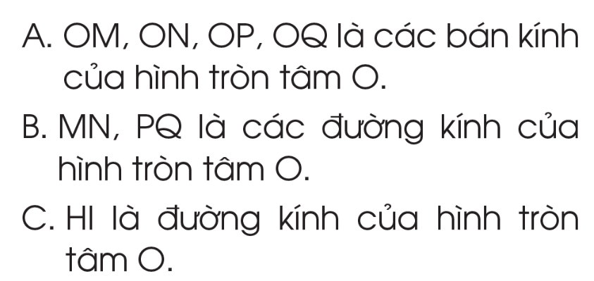
5
a) Câu nào đúng, câu nào sai?

Slide 12
b) Dùng compa vẽ một đường tròn vào vở.

Slide 13
6
Đọc cân nặng của mỗi con vật sau với đơn vị gam rồi cho biết con vật nào nặng nhất.
a) Đổi 4 kg 876 g = 4 876 g ; 2 kg 583 g = 2 583 g
Ta có 762 g < 1 862 g < 2 583 g < 4 876 g
Vậy con mèo nặng nhất.
Hãy đọc tên các con vật theo thứ tự từ nặng nhất đến nhẹ nhất.

Slide 14
b) Tình huống thực tế sử dụng các số trong phạm vi 100 000

Slide 15
